Slide 1
А/В-тест:
Datapark конкурс

Slide 2
Дизайн эксперимента
Заказы пользователей в течение недели случайным образом разделили на две равные группы:
Контрольная группа - радиус поиска 3 км.
Тестовая группа - радиус поиска 5 км.
Чтобы увидеть полную картину выберем для эксперимента такой набор метрик:
Ключевая метрика — конверсии из _order_ в _assign_.
Барьерная метрика — конверсии из _assign_ в _arrive_.
Вспомогательная метрика 1 — среднее времени назначения водителя на заказ.
Вспомогательная метрика 2 — конверсия из _order_ в _trip_.
Ожидалось, что ключевая и вспомогательная метрика 2 покажут рост, барьерная метрика и вспомогательная метрика 1 не упадут.

Slide 3
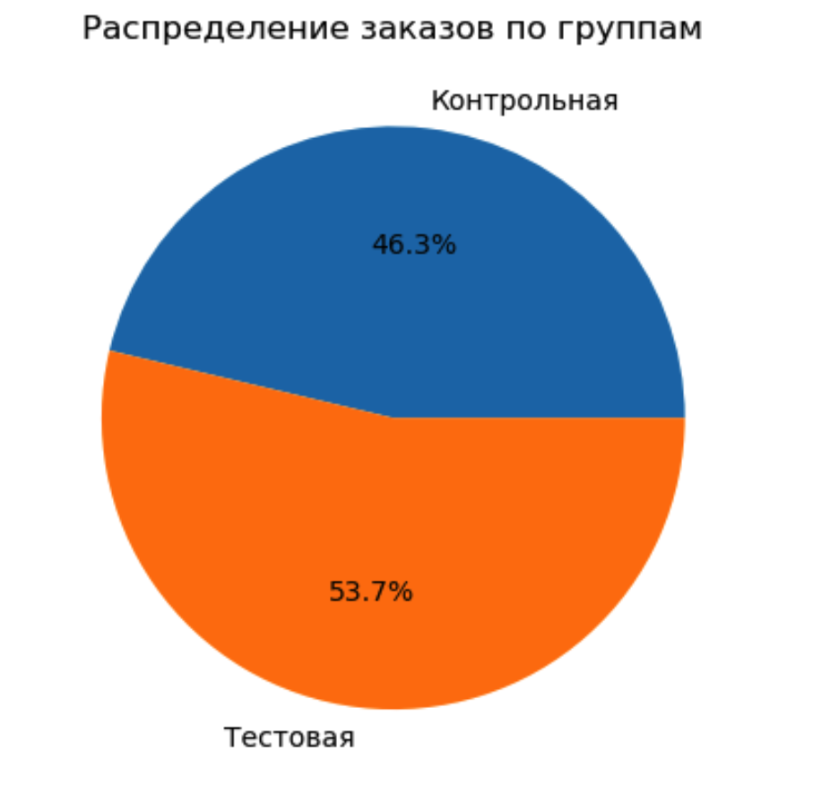
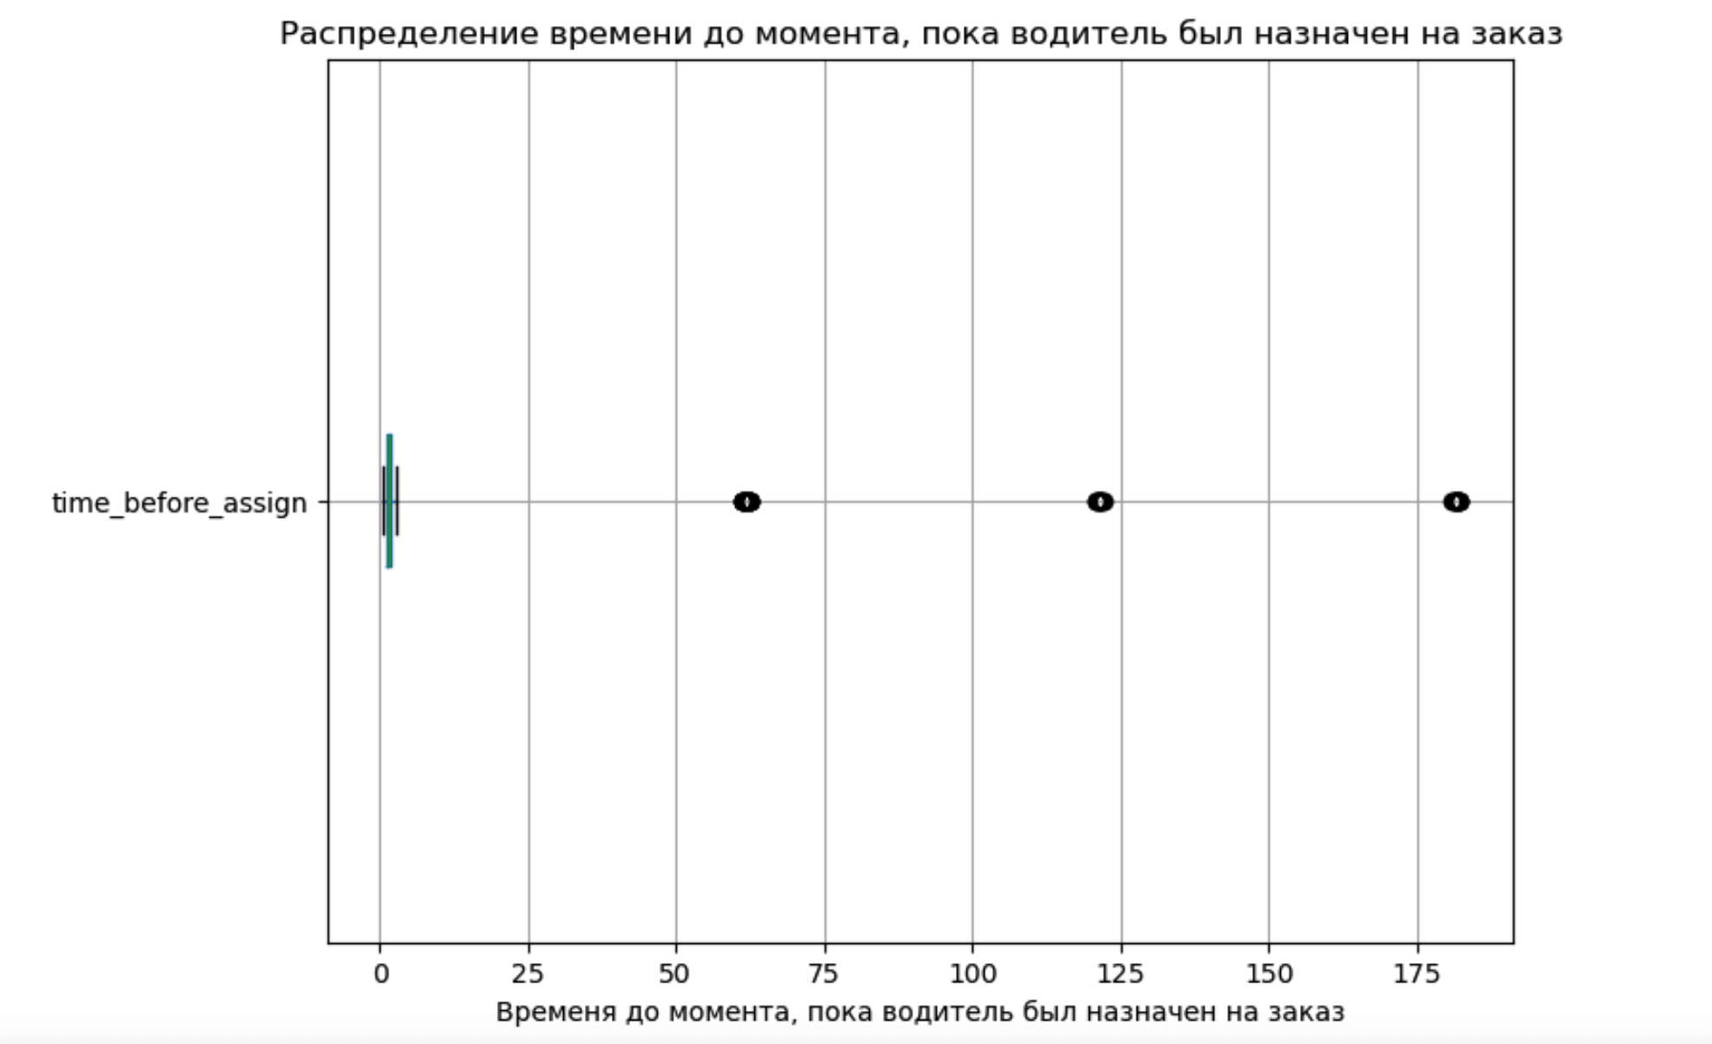
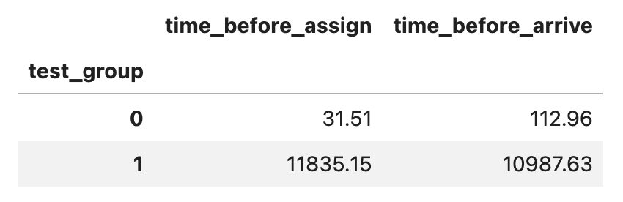
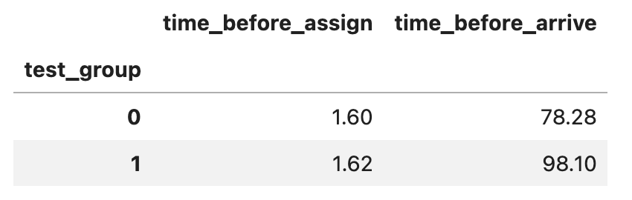
Сплит-система и отложенные заказы
Сплит-система А/В-теста работает корректно, разбиение заказов в данном тесте 54/46, однако в тестовой группе практически в 300 раз больше отложенных заказов, что может отрицательно сказаться на достоверности результатов теста, так как клиенты с отложенным заказом будут менее чувствительны к более долгому ожиданию машины.
Исходя из распределения времени от оформления заказа до момента назначения водителя на заказ, определено, что заказы с временем от order до assign более 50 минут относятся к отложенным заказам. Без поправки на отложенные заказы временные значения в тестовой группе сильно завышены по сравнению с контрольной группой.
Среднее время до корректировки
Среднее время с учетом корректировки

Slide 4
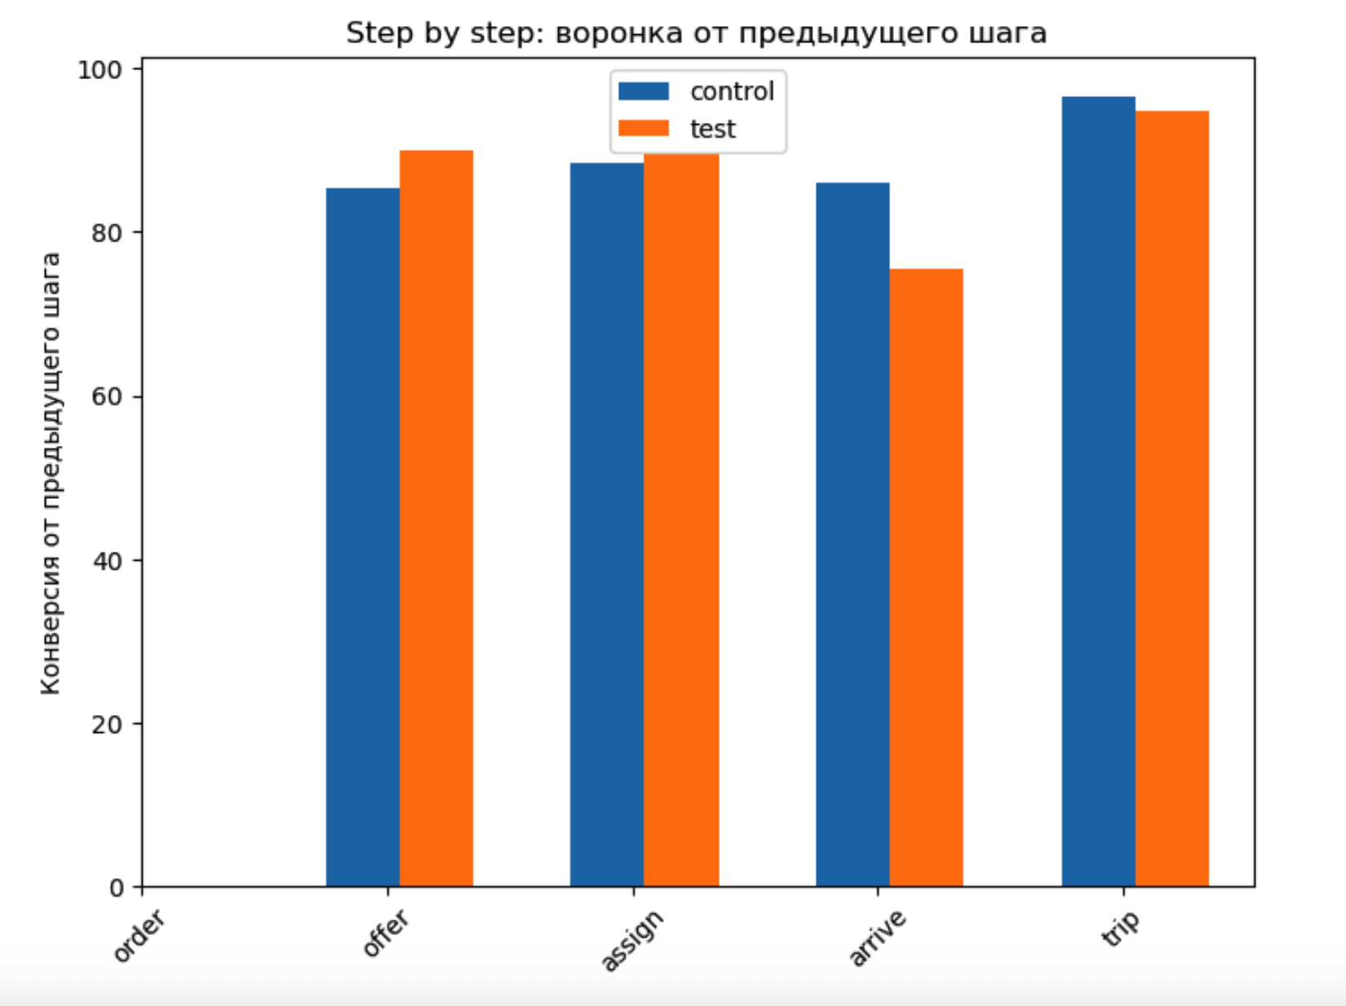
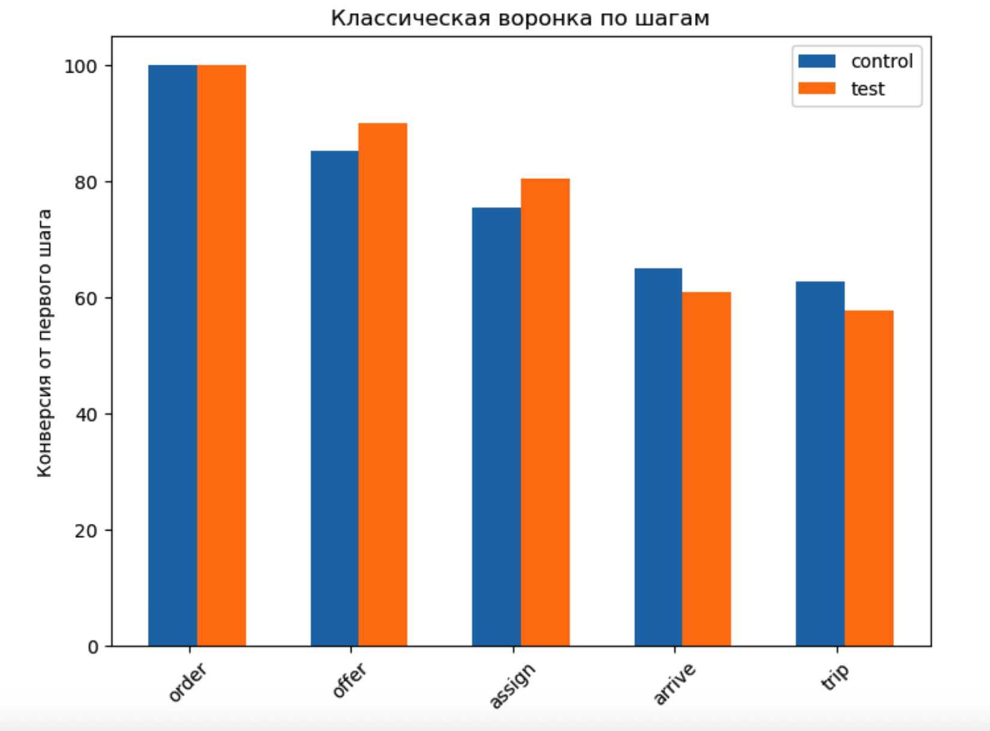
Результаты А/В-тестирования
Абсолютное изменение значения конверсии из оформления заказа в назначение водителя на поездку в тестовой группе по сравнению с контрольной 5.16, относительное 6.84%, и это изменение статистически значимо, однако, конверсия из assign в arrive в тестовой группе снизилась на 12.25%, по сравнению с контрольной группой, что говорит о том, что более дальняя подача машины и увеличенное время ожидания увеличивают число отмен со стороны клиентов после назначения водителя.
Среднее времени назначения водителя на заказ не изменяется, при этом конверсии из order в trip в тестовой группе снизилась на 7.99% по сравнению с контрольной группой.

Slide 5
Рекомендации
При сплитовании стоит учитывать отложенные заказы и более равномерно распределять их по группам, во избежание искажения результатов. За качестве границы стоит ориентироваться на величину в 50 минут.
По результатам А/В-теста наблюдается статически значимое улучшение конверсии из оформления заказа в назначение водителя на поездку в тестовой группе, но уменьшается конверсия из assign в arrive и из order в trip, таким образом запуск расширения радиуса поиска может привести к ухудшению пользовательского опыта и снижению общей выручки.

